Slide 1
Madrid,
antes de la guerra,
en la guerra y
en la posguerra.
Música: Ópera salvaje Clic para avanzar

Slide 2
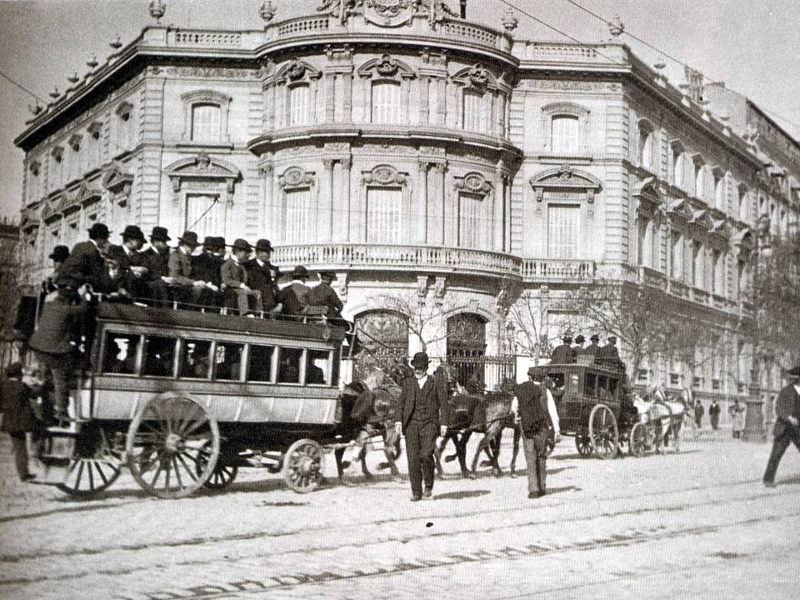
Camino de la Plaza de Toros – 1890
Carruajes camino de la Plaza de Toros a su paso por la
Plaza de la Cibeles. Enfrente el Palacio de Linares

Slide 3
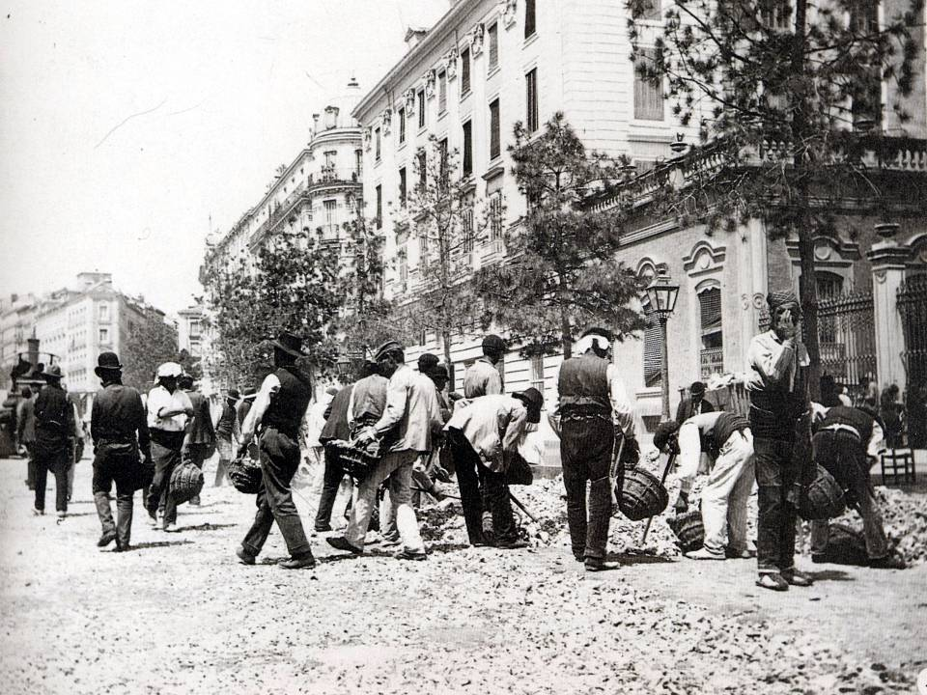
Pavimentación de la calle de Alcalá – Año 1900
Al fondo, entre la calle de Alcalá y lo que hoy sería el arranque de la Gran Vía aparece la conocida popularmente
como la “Casa del Ataúd” por lo estrecha que era. En primer término el Cuerpo de Guardia del Cuartel General del
Ejército y el desaparecido palacio de Casa Irujo, sustituido por el edificio del Banco Central.

Slide 4
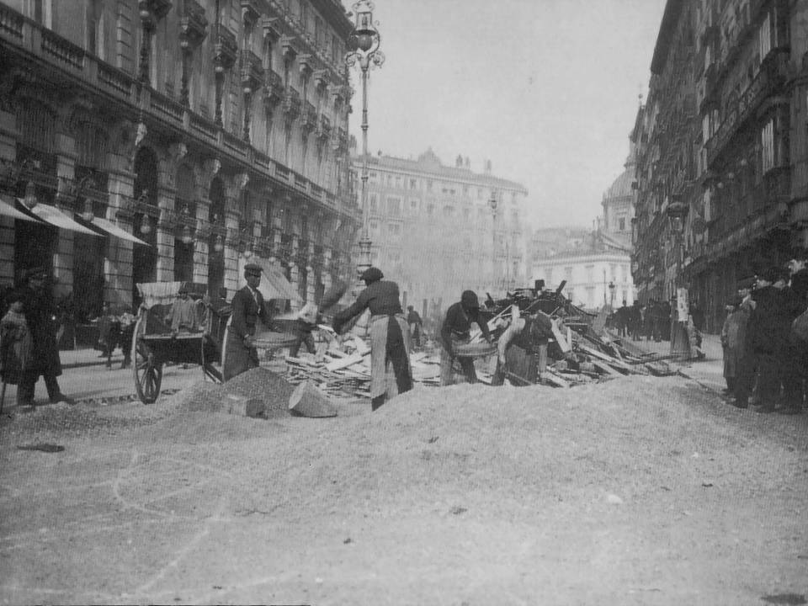
Obras de pavimentación de la calle Sevilla.- Año 1900
A la izquierda el edificio de La Equitativa, hoy Banesto. Al fondo arranque
de la calle Virgen de los Peligros. En la acera izquierda de ésta el edificio que
albergó en la esquina al Café Fornos y en la de la derecha el Palacio del
Marqués de la Torrecilla junto a la Iglesia de las Calatravas

Slide 5
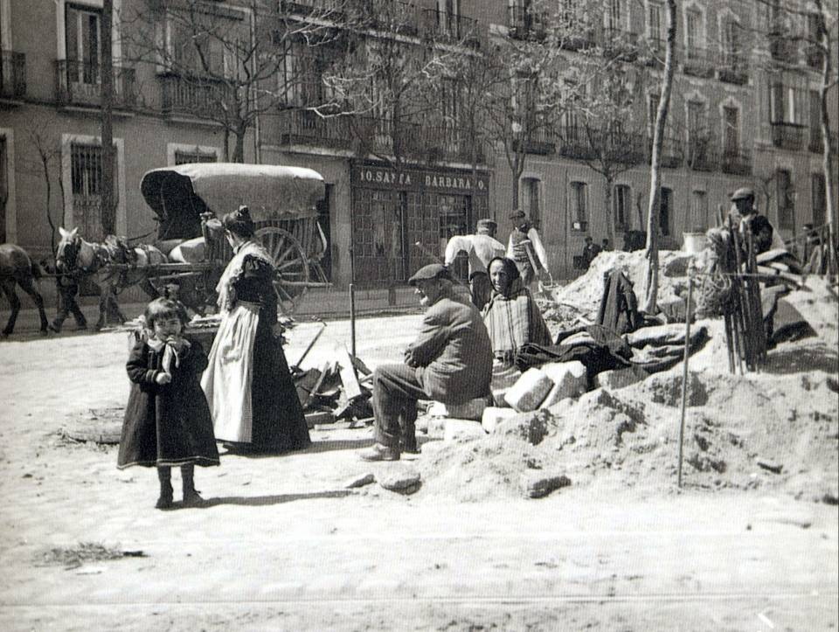
Calle de Génova – Año 1900.
Mientras los obreros trabajaban en la pavimentación del comienzo de la calle de Génova,
un par de ancianos toman el sol sentados en los adoquines

Slide 6
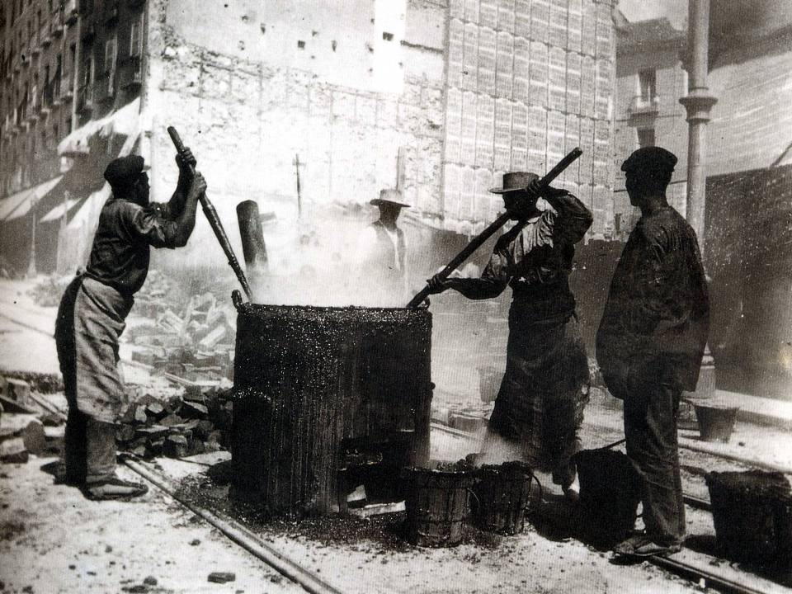
Asfaltando la Calle Preciados – Obreros batiendo brea
para asfaltar la calle de Preciados tras la instalación de los raíles
del tranvía.

Slide 7
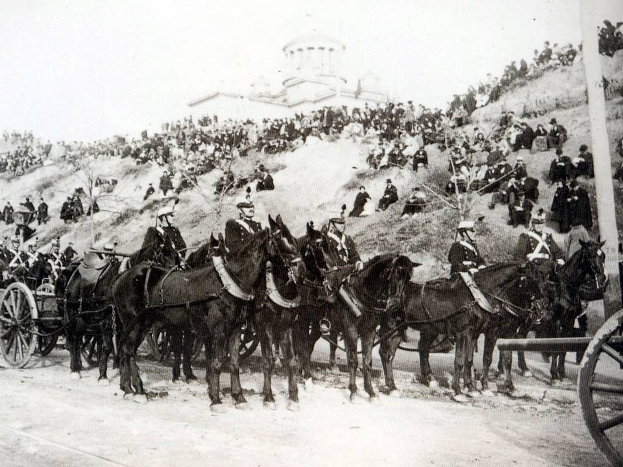
Cerrillo de San Blas en el Retiro – Año 1900.
Desfile militar de una Unidad de Artillería de Campaña, por la calle de Alfonso XII.
El Observatorio Astronómico se construyó en el solar donde primeramente estuvo la ermita de San Blas.
Este era el lugar donde se celebraban los duelos.

Slide 8
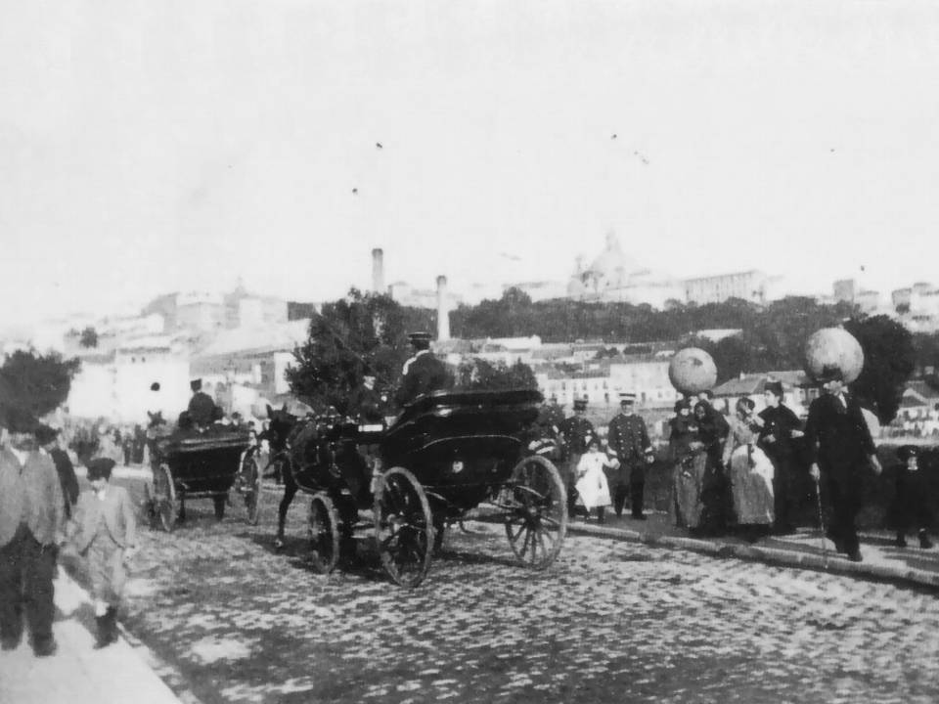
Puente de Segovia – Año 1905
Vista del puente más antiguo de Madrid construido por Juan de Herrera en el siglo
XVI. Al fondo a la derecha la cúpula de la basílica de San Francisco el Grande

Slide 9
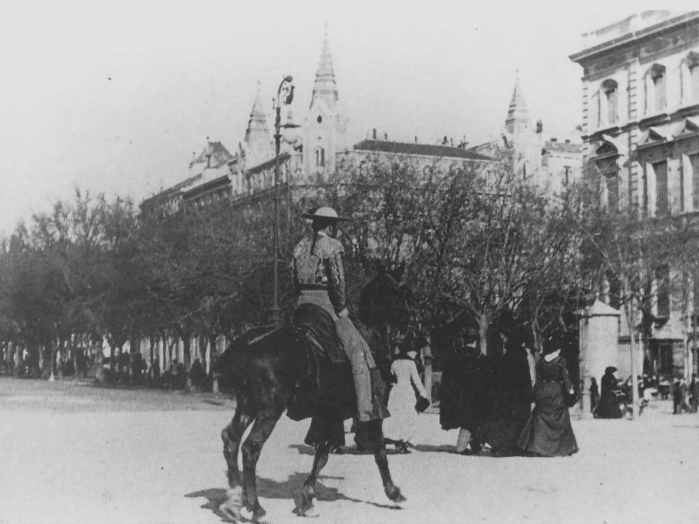
Inicio del Paseo de Recoletos, año 1910 – A la derecha se observa parte del Palacio de
Linares y detrás las torres del Palacio del Marqués de Amboage en cuyo solar se construyó el edificio
de Seguros La Aurora. En primer término un picador cruzando la Plaza de la Cibeles en dirección de la
antigua plaza de toros en la Avenida de Felipe II

Slide 10
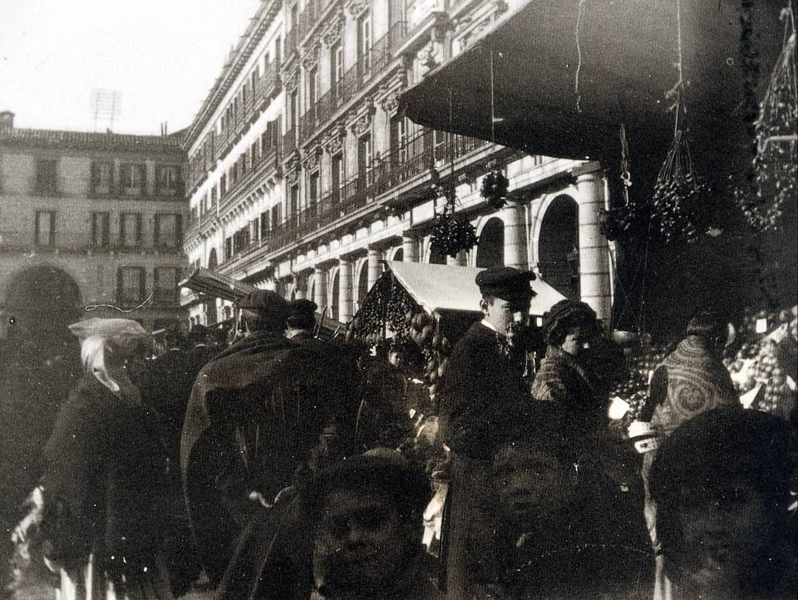
Puestos navideños en la Plaza Mayor – Principios del siglo XX.
La costumbre de instalar el mercadillo de objetos navideños en la Plaza
Mayor data de 1837 en que se colocó por primera vez y que ha llegado hasta
nuestros días. A la derecha la Casa de la Panadería y al fondo el arco que
da salida a la calle de Ciudad Rodrigo

Slide 11
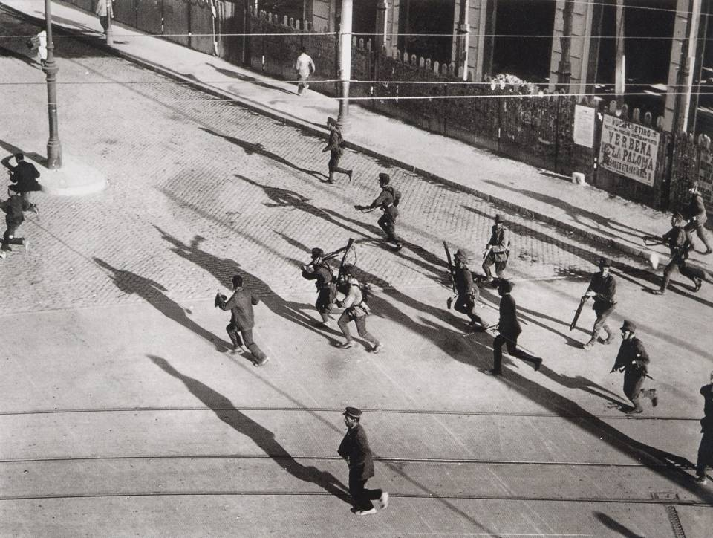
Madrid – Represión militar en Huelga General Revolucionaria -
Año 1917

Slide 12
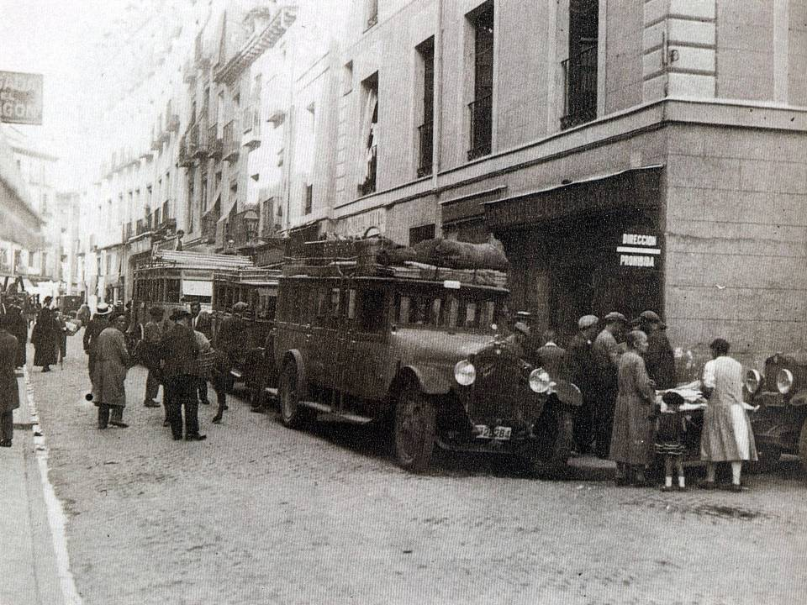
Cava Baja en el año 1929 – La Cava Baja fue un lugar de salida y llegada de viajeros, de ahí
la existencia de varias posadas. A la izquierda la del Dragón, existente en la actualidad y a la derecha
la de la Villa, transformada en un restaurante hace algunos años, a la derecha también la señal de tráfico
de “dirección prohibida”

Slide 13
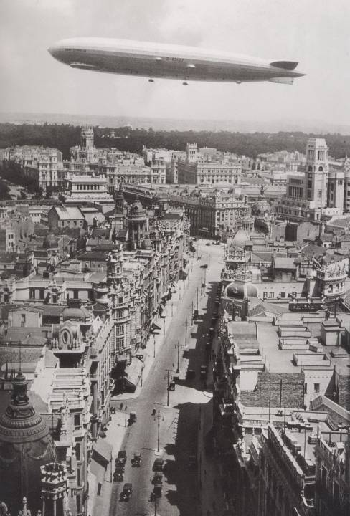
Madrid – Zeppelin sobre la Gran Vía -
Año 1930

Slide 14
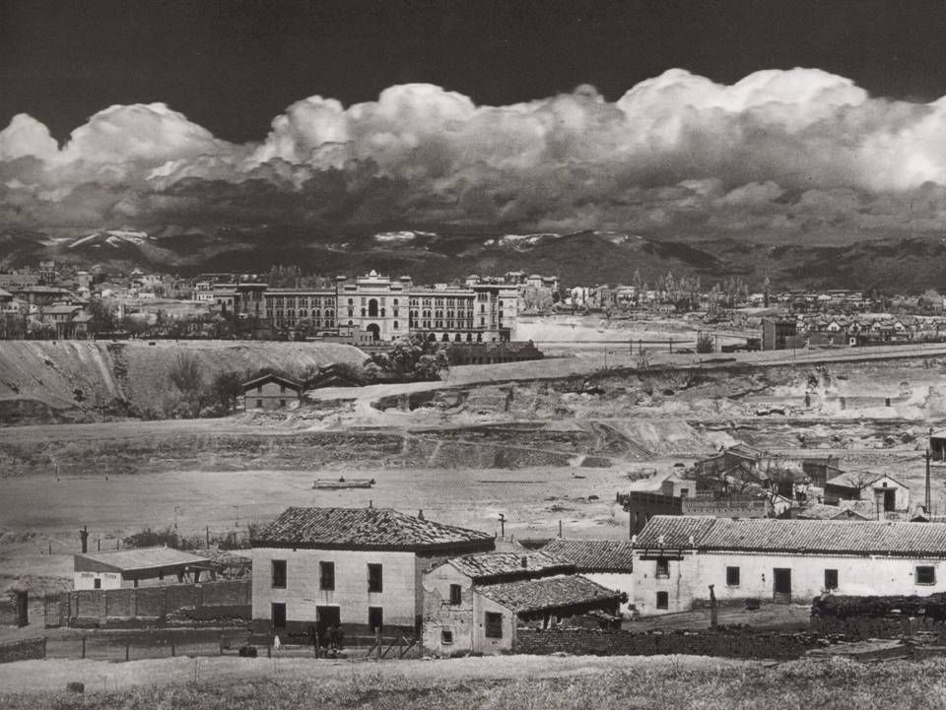
Madrid – Panorámica de la Monumental de las Ventas, al fondo la sierra de Guadarrama -
Año 1930

Slide 15
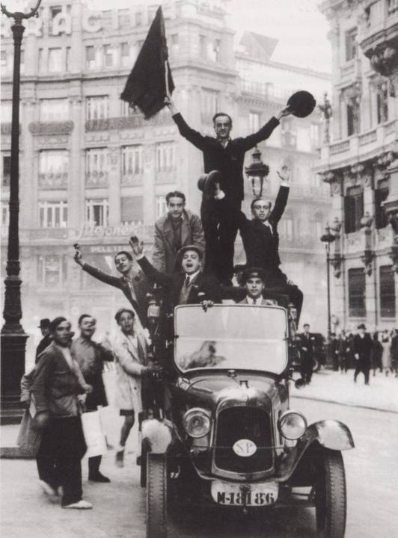
Madrid – Proclamación de la República
Año 1931

Slide 16
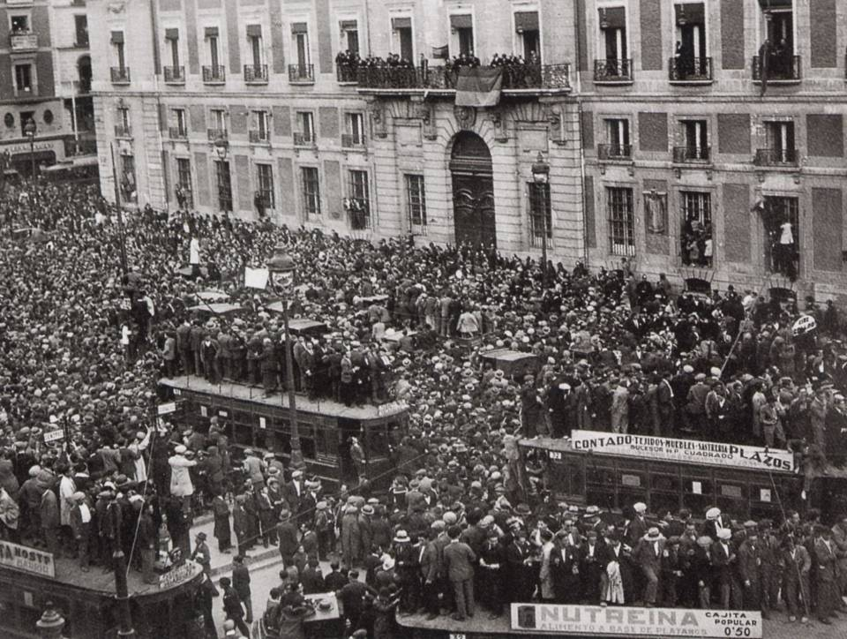
Madrid – Manifestación por la proclamación de la República
Año 1931

Slide 17
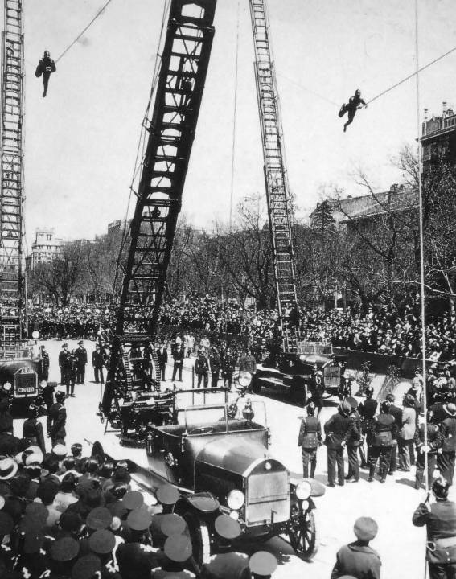
Exhibición del Cuerpo de Bomberos –
Año 1931.
El Paseo de la Castellana ha sido siempre
escenario de desfiles y exhibiciones como este
de bomberos demostrando alguna de sus
arriesgadas habilidades

Slide 18
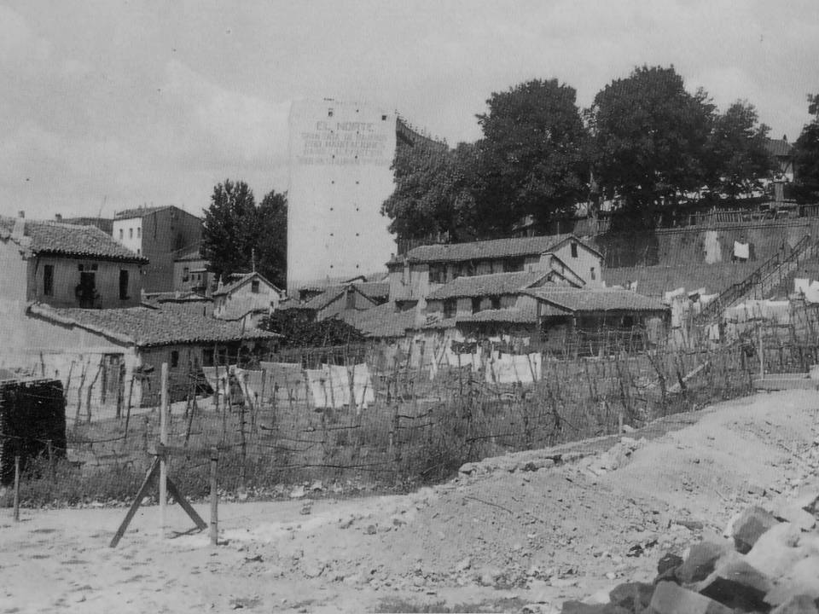
Lavaderos del Manzanares – 1933
A la derecha las obras de remodelación del Paseo Virgen del Puerto. Toda la zona ha
desaparecido con la construcción de los carriles de acceso a la M30

Slide 19
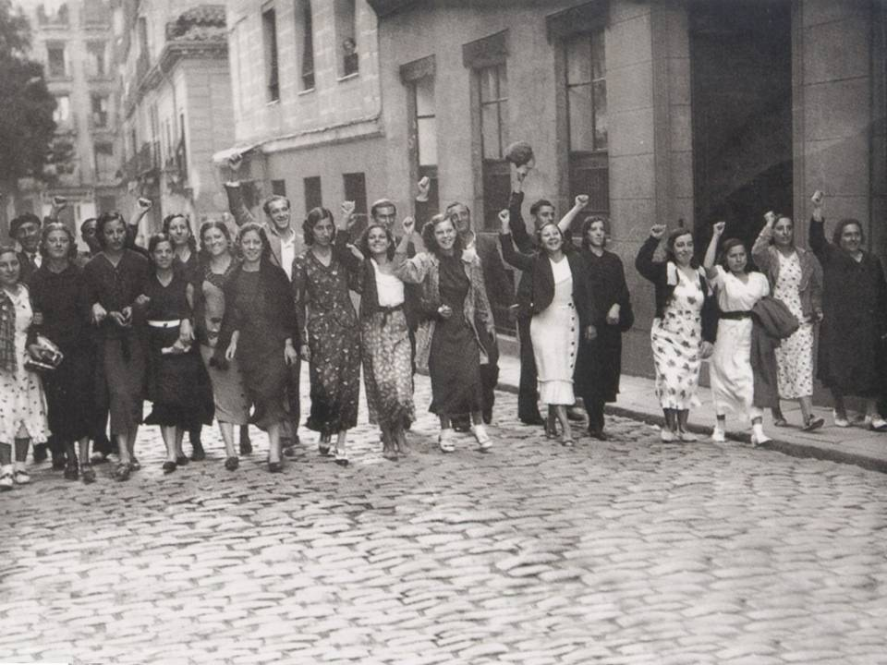
Madrid – Manifestadoras trabajadoras -
Año 1934

Slide 20
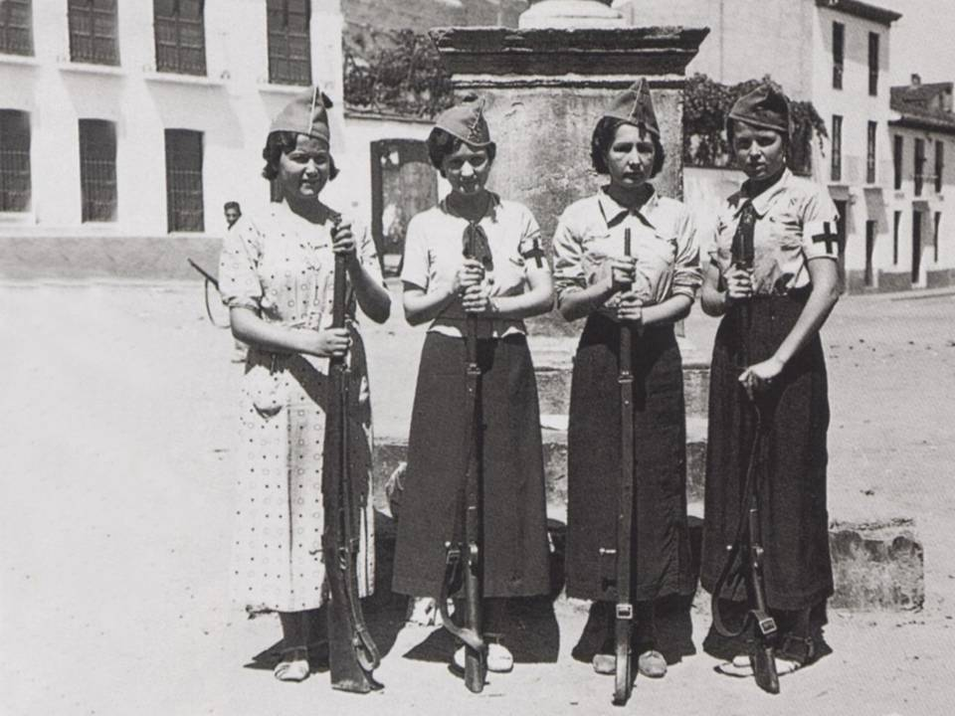
Madrid – Milicianas de la
Guerra Civil -
Año 1936

Slide 21
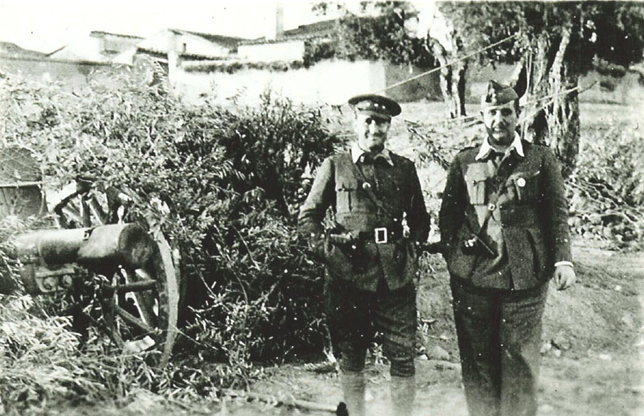
Madrid - Casa de Campo. Oficiales nacionalistas. 1936.

Slide 22
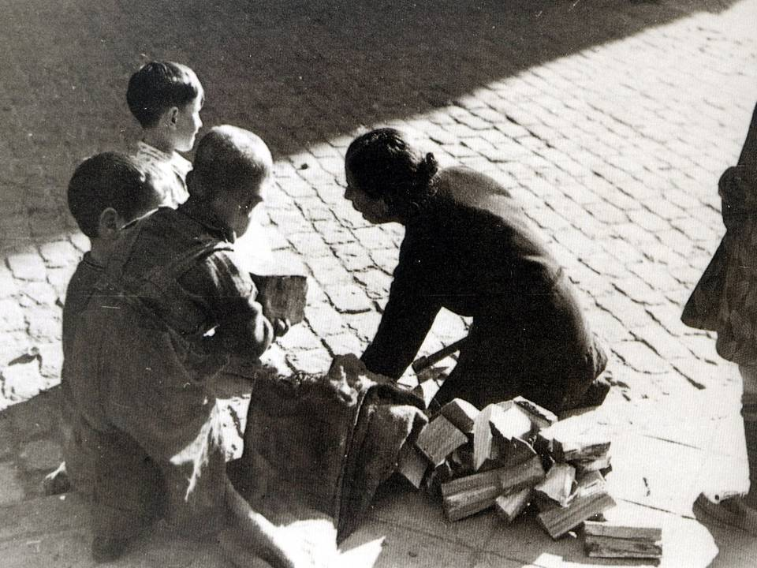
Madrid en guerra – Mujer cortando leña –
Una mujer cortando madera en astillas pequeñas con un hacha, las cuales servían para
dar calor durante el frío invierno

Slide 23
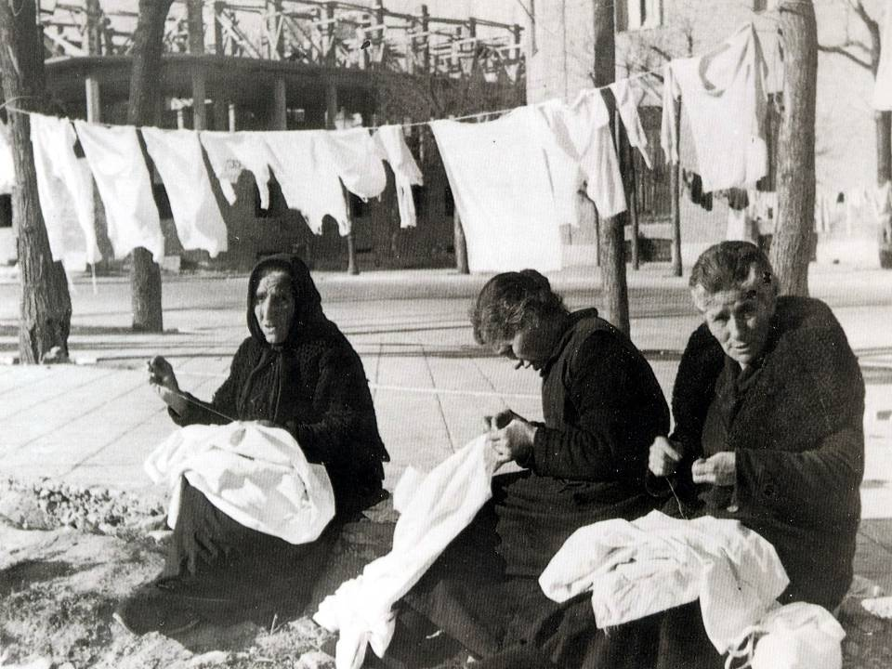
Madrid en guerra – Mujeres
cosiendo al Sol.
Mientras la colada se secaba las
mujeres aprovechaba el calor del
sol para coser y remendar las
prendas gastadas

Slide 24
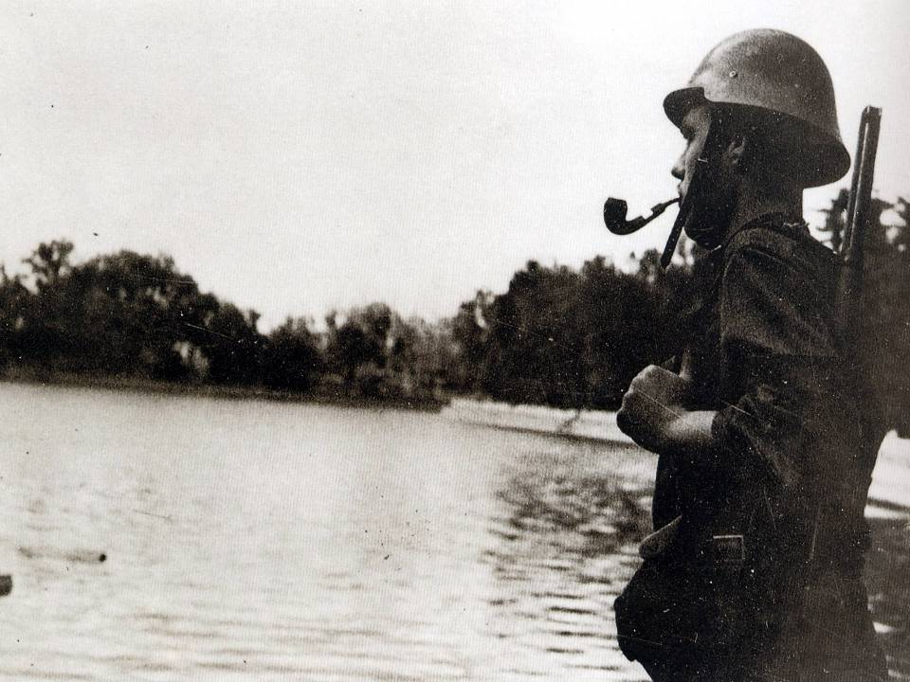
Madrid en guerra – El lago de la Casa de Campo –
Durante la guerra civil la Casa de Campo fue frente de batalla y escenario de innumerables
combates y bombardeos. La Casa de Campo sufrió enormes destrozos por estos motivos
y muchas de sus construcciones antiguas desaparecieron. El lago se mantiene en
la actualidad y sirve para pesca y prácticas deportivas.

Slide 25
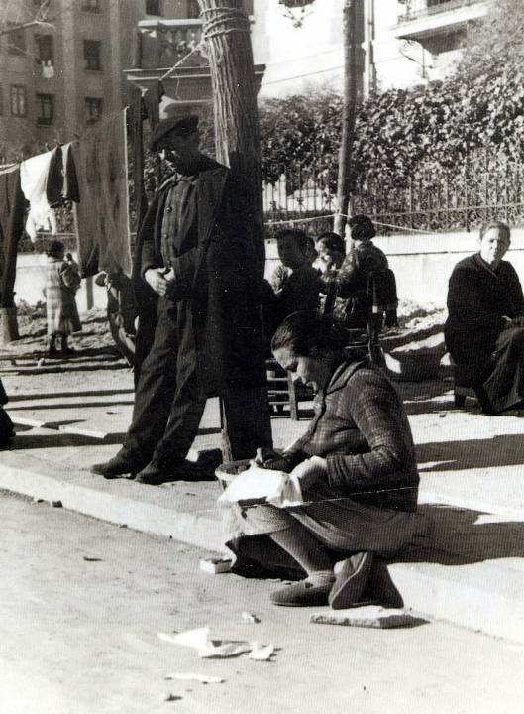
Madrid en guerra – Vida en la calle -
Típica estampa callejera madrileña en la que
la tertulia como siempre ocurría se trasladaba
a la calle aprovechando los rayos solares.

Slide 26
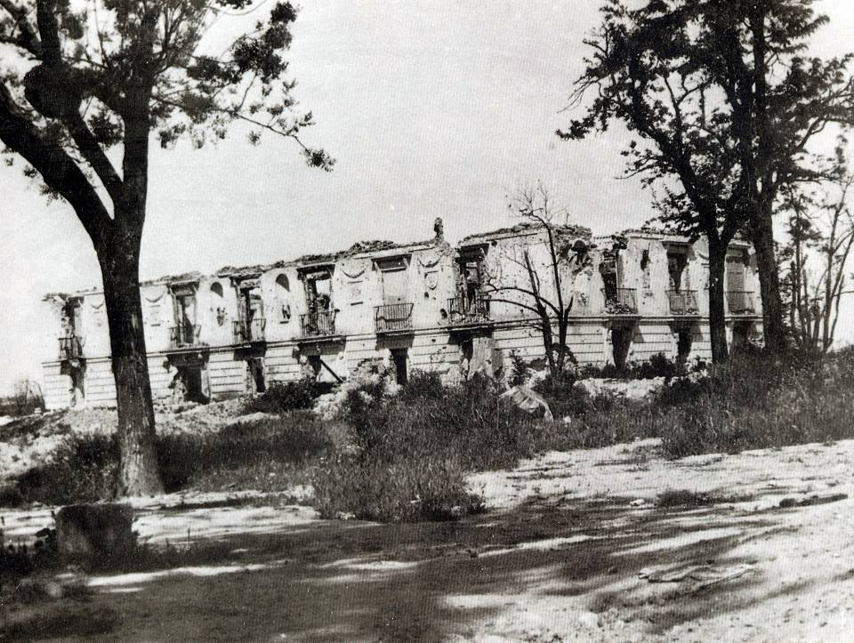
Madrid en guerra
- Palacio de la Moncloa –
Estado en que quedó el palacio de la
Moncloa. El palacio, que había
pertenecido a la duquesa de Alba
quedó destruido durante la Guerra
Civil al término de la cual se
reconstruyó e inauguró en 1955. En la
actualidad es residencia del Presidente
del Gobierno

Slide 27
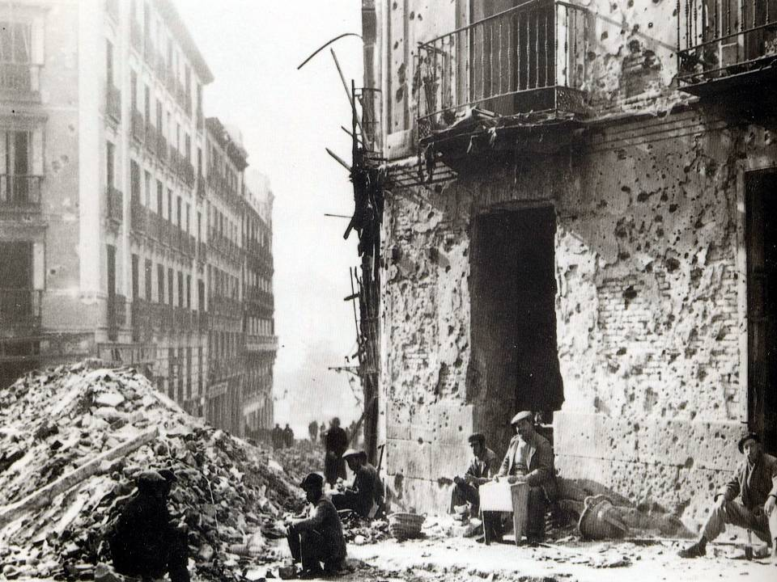
Madrid en guerra – Hombres comiendo
tras los bombardeos –
Madrid fue una de la ciudades más castigadas por
los efectos de las bombas. Los cascotes hacían
casi imposible el tránsito por las calles. A pesar de
ello, el calor del sol invitaba a comer en ellas.

Slide 28
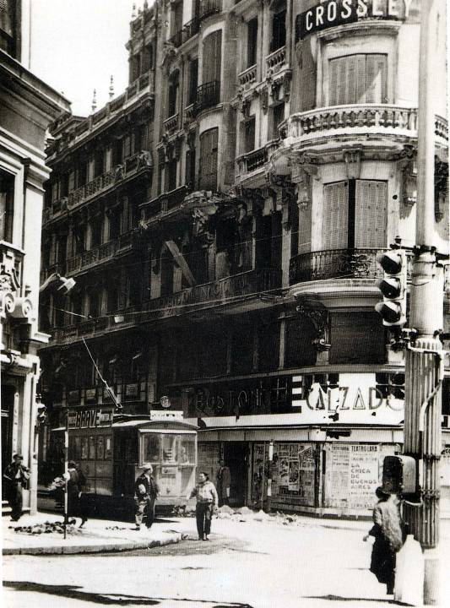
Madrid en guerra – La llamada
popularmente “avenida de los
obuses” Gran Vía esquina a
Fuencarral -
La Gran Vía era conocida en la guerra civil
como la “avenida de los obuses” por la
cantidad que cayeron lanzados desde la Casa
de Campo y la Ciudad Universitaria. A la
izquierda parte del edificio de la Telefónica.

Slide 29
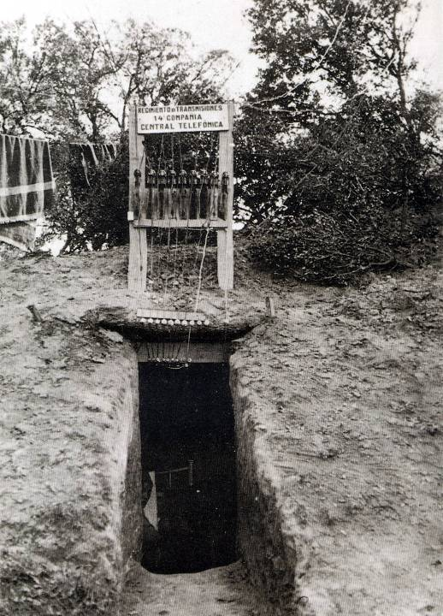
Madrid en guerra – Central telefónica
de campaña -
Entrada a una trinchera con una central telefónica.
Sistema para mantener la comunicación en las
trincheras situadas a las afueras de Madrid

Slide 30
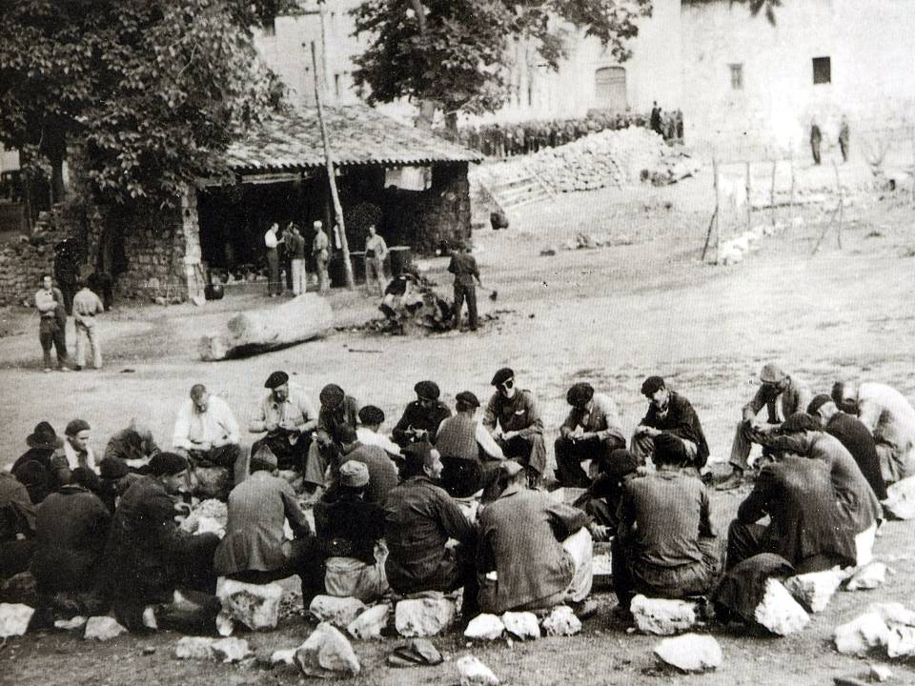
Madrid en guerra – Pelando patatas -
Por todo Madrid, sobre todo en las zonas próximas
a los combates, era frecuente durante la guerra
contemplar escenas como la de la fotografía, en la
que un grupo de milicianos pelan patatas.

Slide 31
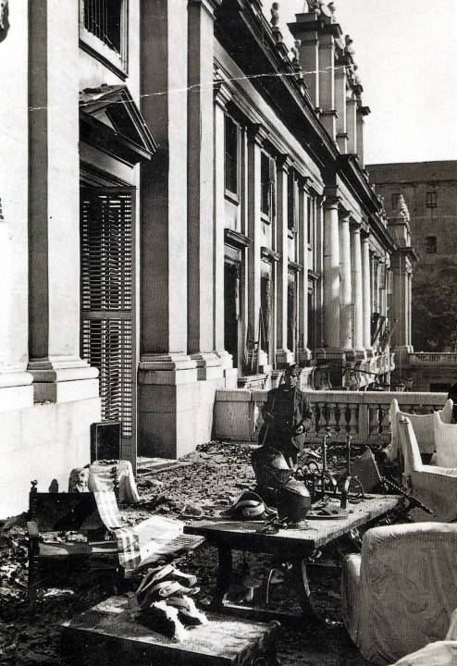
Madrid en guerra – Palacio de Liria -
Calles Princesa y Negras y Mártires de Alcalá.
Monumento Nacional desde 1972. Construido en 1873
al estilo del Palacio Real de Madrid y el de La Granja.
La mayor parte del interior fue destruido por un
Incendio provocado por una bomba que cayó en
Noviembre de 1936 y fue reconstruido en 1940.
Al fondo parte del Cuartel del Conde Duque.

Slide 32
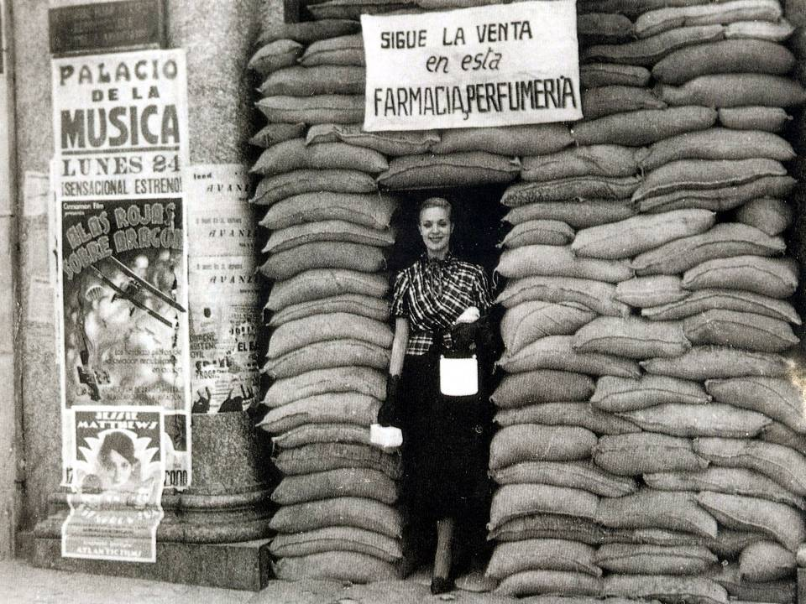
Madrid en guerra – Fachada protegida de un comercio -
La guerra civil no paralizó la actividad comercial. Por todo Madrid los escaparates y fachadas de las tiendas
fueron protegidos con sacos terreros, como la farmacia y perfumería que recoge la foto.

Slide 33
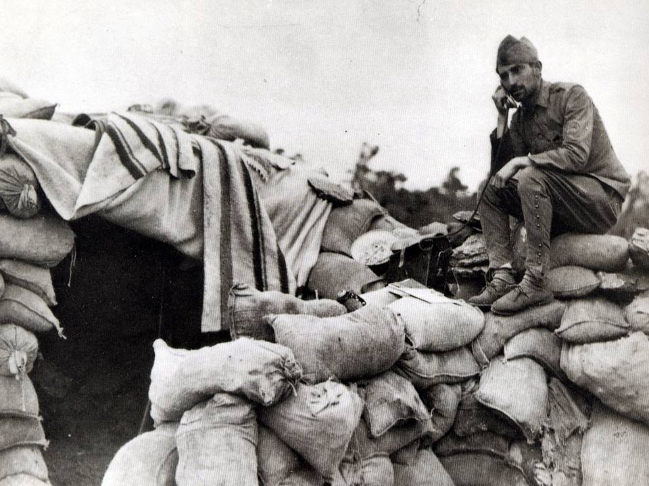
Madrid en guerra – Soldado hablando por teléfono de campaña desde el frente -
La foto recoge el momento en que un soldado está hablando por teléfono mientras recibe
órdenes.

Slide 34
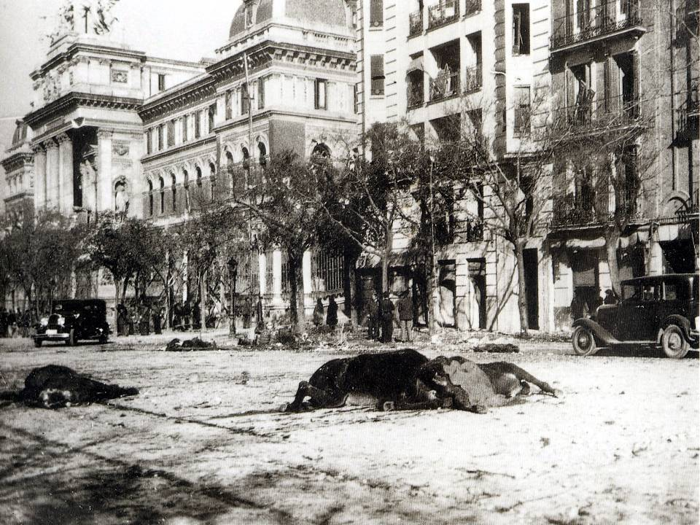
Madrid en guerra – Efectos del bombardeo
Sobre Madrid. Paseo de la Infanta Isabel -
Caballos muertos en el paseo de la Infanta Isabel. Al
fondo el enorme edificio del Ministerio de Fomento,
en la actualidad de Agricultura.

Slide 35
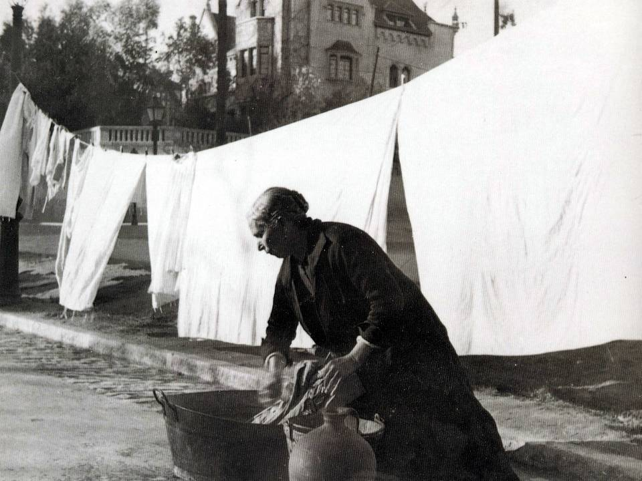
Madrid en guerra – Lavadero improvisado
Calles María de Molina y Serrano-
Cualquier lugar era válido para lavar la ropa. En la foto
una mujer lava la ropa en la calle de María de Molina
esquina Serrano. La casa del fondo es un palacete del
estilo medieval construido en la primera década del
siglo XX y que se conserva tal cual actualmente.

Slide 36
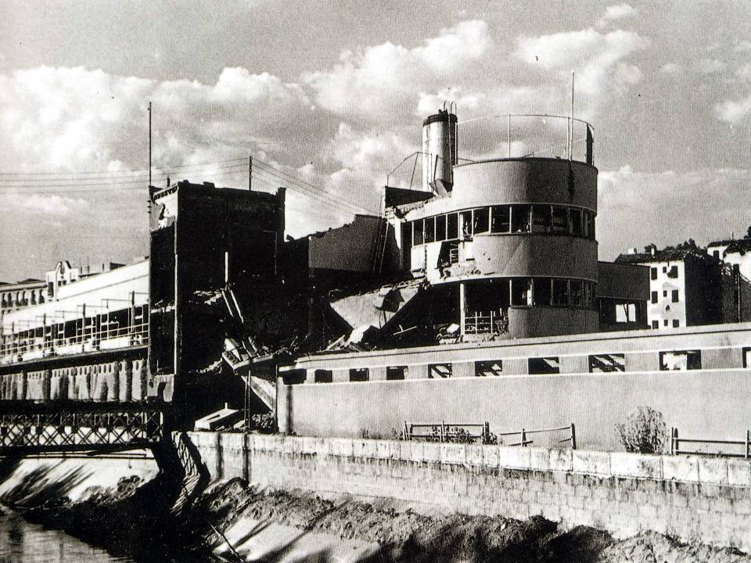
Madrid en guerra – Piscina La Isla. Orilla izquierda del río Manzanares -
Estado en que quedó la piscina denominada La Isla, construida durante la Segunda República por Luís Gutiérrez
Soto y destruida en la guerra civil. Uno de los ejemplos de la arquitectura racionalista.

Slide 37
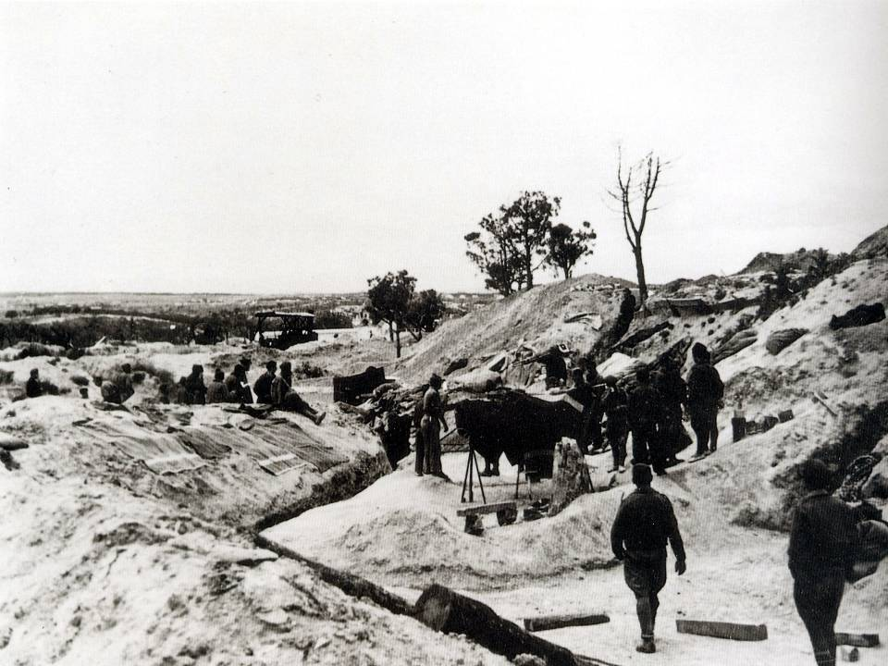
Madrid en guerra – Trinchera en la Casa de Campo -
La Casa de Campo fue, junto a la Ciudad Universitaria, una zona de intensos combates. A medida que el frente
se desplazaba, los zapadores modificaban las líneas de trincheras.

Slide 38
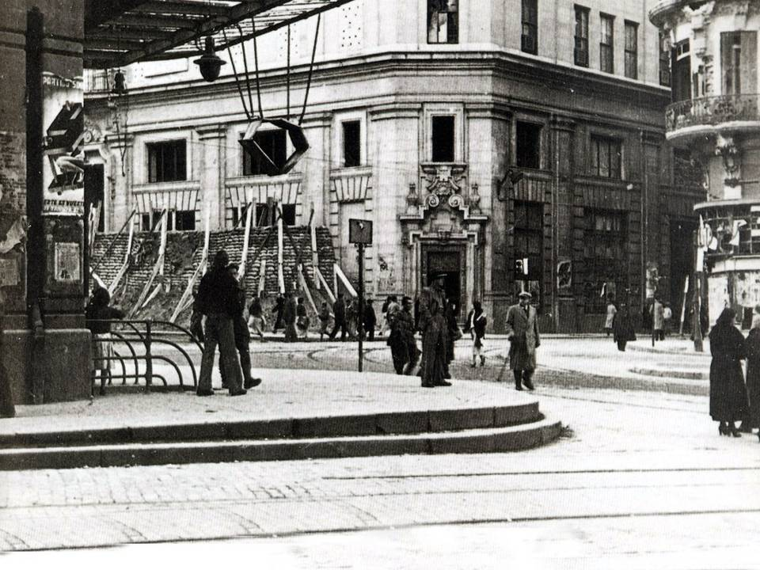
Madrid en guerra – Vista de la Gran Vía -
Edificio de la Telefónica protegido con sacos terreros y comienzo de la calle Fuencarral. En primer término el templete
de los ascensores del metro en la Red de San Luís con su característico parasol acristalado que en la actualidad se
halla en Porriño (Pontevedra), pueblo natal de Antonio Palacios, su arquitecto.

Slide 39
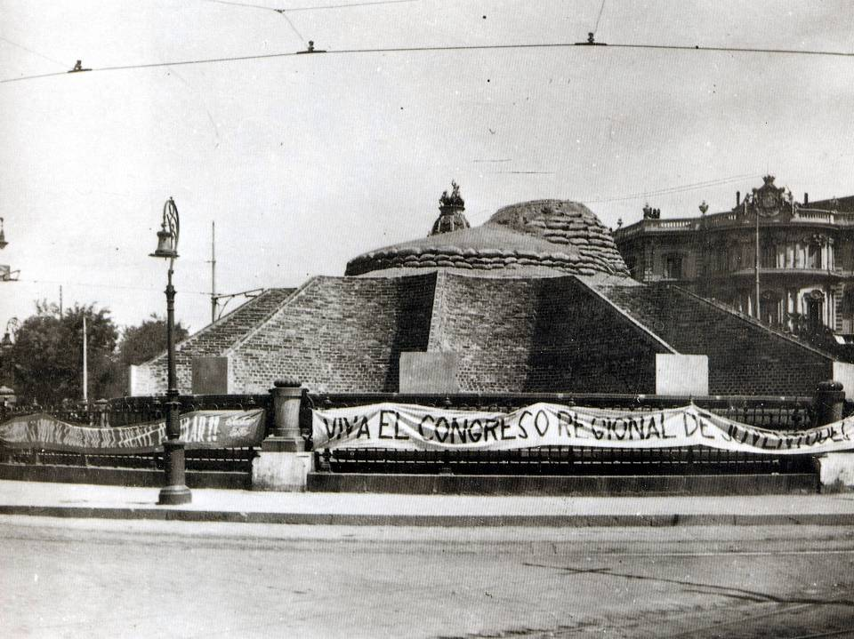
Madrid en guerra – La Cibeles en su búnker -
La mundialmente famosa fuente de la Cibeles pasó la guerra civil bajo la sólida protección del búnker que se
aprecia en la foto, construido por los madrileños con ladrillos y sacos terreros para proteger uno de los símbolos
tradicionales. A la derecha el Palacio de Linares con su escudo nobiliario

Slide 40
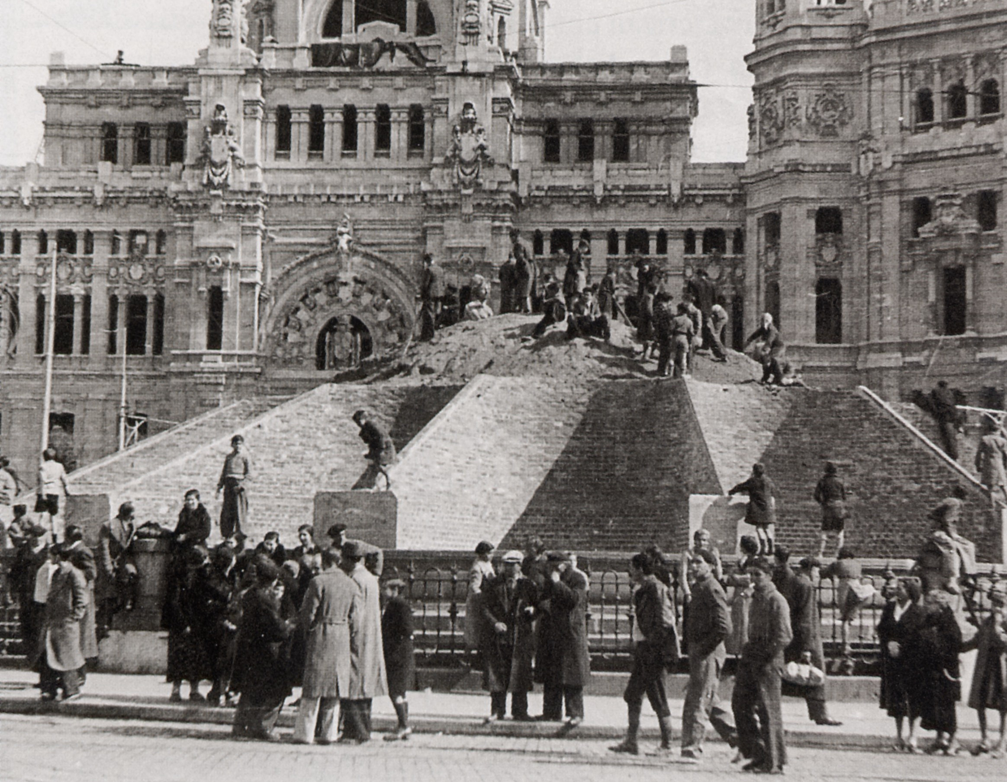
Madrid en guerra – La Cibeles en su búnker -
La mundialmente famosa fuente de la Cibeles pasó la guerra civil bajo la sólida protección del búnker que se
aprecia en la foto, construido por los madrileños con ladrillos y sacos terreros para proteger uno de los símbolos
tradicionales. Al frente el edificio de Correos.

Slide 41
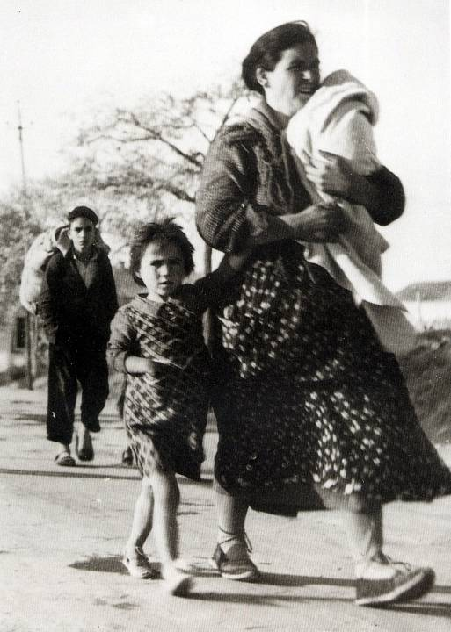
Madrid en guerra – Huida -
Escenas como la de la foto eran corrientes en el
Madrid de la guerra, cuando familias enteras tenían
que ir de un lado para otro huyendo de las zonas
de combate y buscando un refugio seguro. Obsérvese
en la foto la ausencia del cabeza de familia que, sin
duda estaba en el frente.

Slide 42
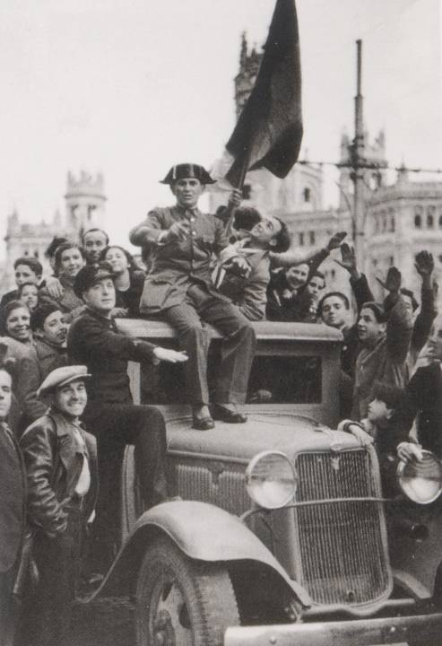
Madrid – Entrada del ejército franquista
Año 1939

Slide 43
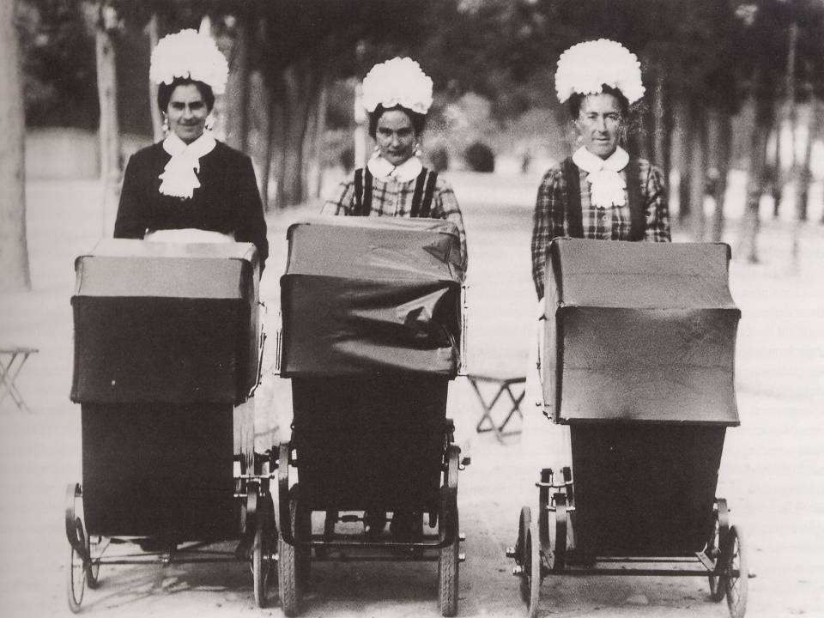
Madrid – Paseando por el Retiro
Año 1945

Slide 44
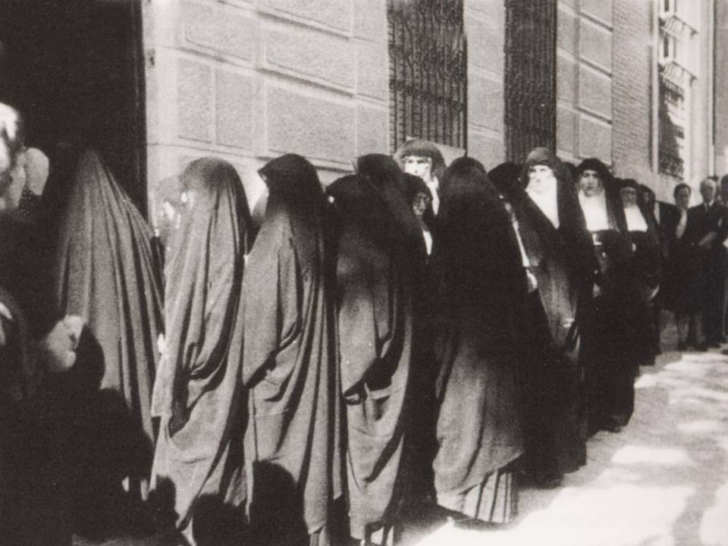
Madrid – Referéndum sobre la Ley de Sucesión
a la Jefatura del Estado -
Año 1947

Slide 45
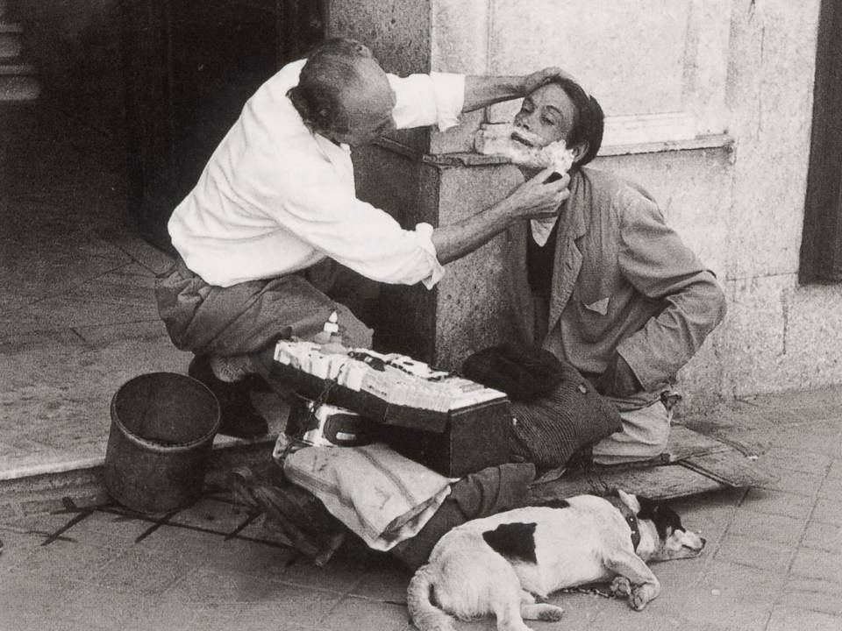
Posguerra – Marginación en los años 50

Slide 46
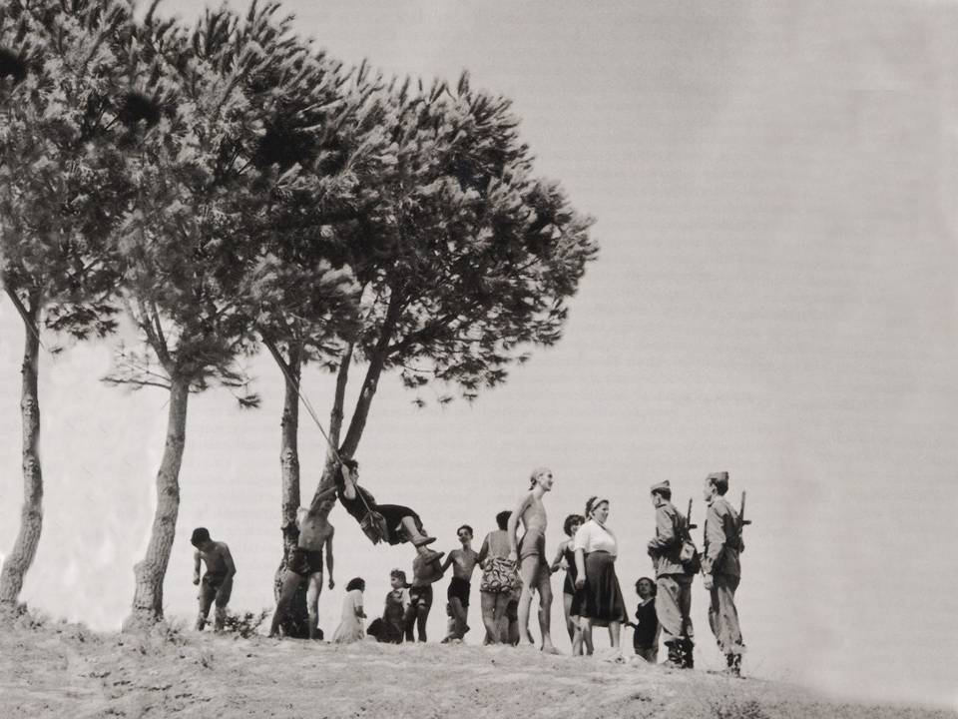
Posguerra – Verano en la Casa de Campo
Año 1955

Slide 47
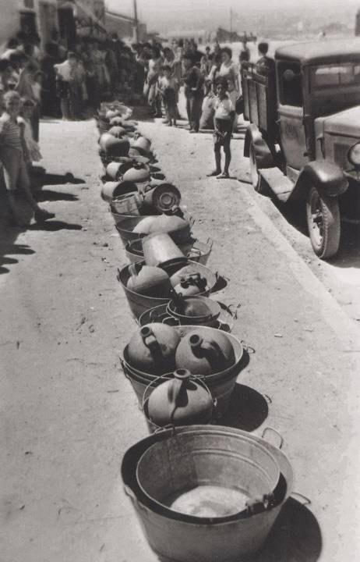
Posguerra – A la espera del agua en
Palomeras,
Año 1958

Slide 48
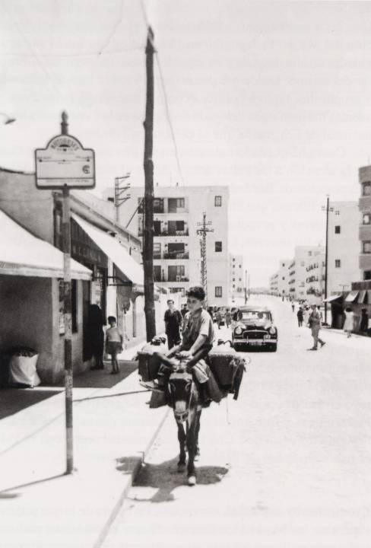
Posguerra - Un aguador por la calle
Martínez de la Riva (Vallecas) –
Año 1958

Slide 49
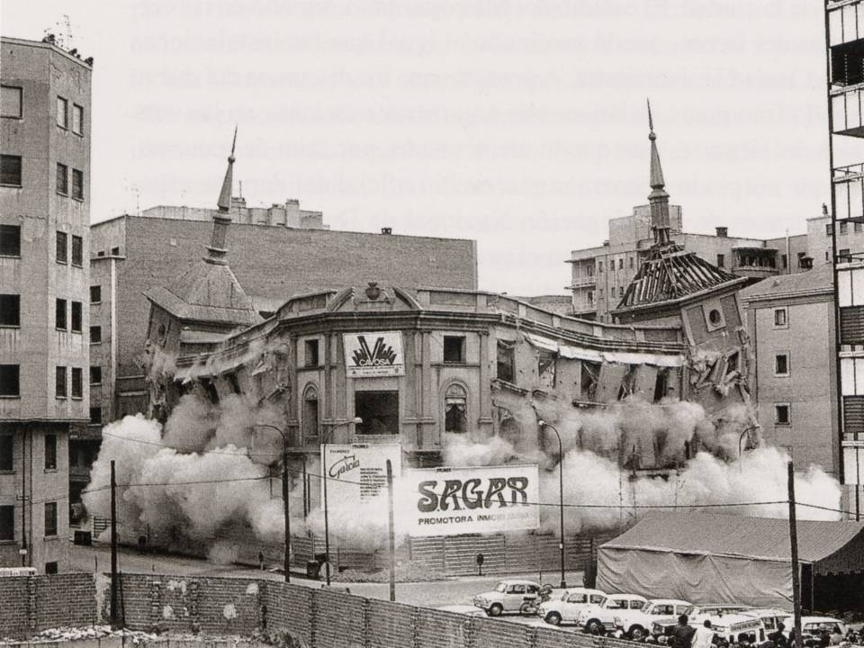
Posguerra – Voladura del edificio El Diario de Madrid

Slide 50
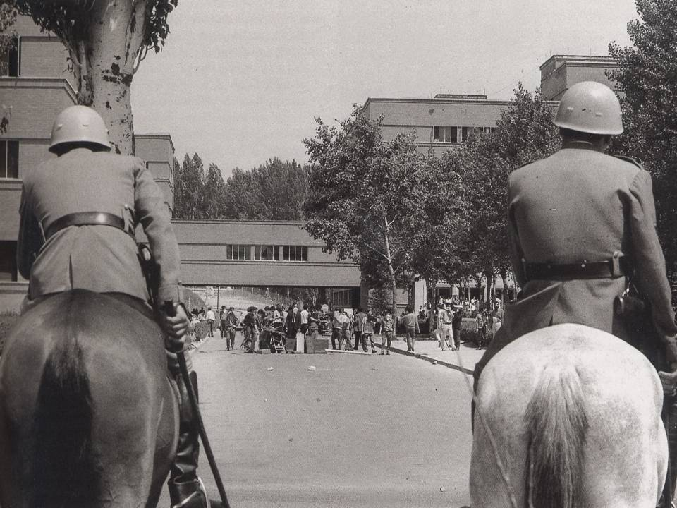
Posguerra - Madrid – Manifestación estudiantil en la Universitaria
Año 1968

Slide 51
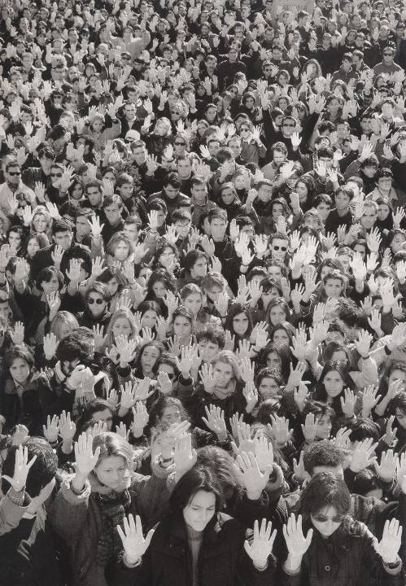
Madrid – Manifestación contra
el terrorismo

Slide 52

Madrid – Transporte en Madrid
Siglo XX

Slide 53

Madrid en el siglo XX

Slide 54

Madrid en el siglo XX -
El sereno

Slide 55
Fin

Slide 56



Accede a la sección que desees desde aquí:
Propia Creación
De la Red
Dedicatorias | Fechas Especiales | Graciosos
Historia y Arte | Lugares | Musicales
Naturaleza y Ciencias | Política | Reflexión
Religiosos | Románticos | Salud
Dedicatorias | Fechas Especiales | Graciosos
Historia y Arte | Lugares | Musicales
Naturaleza y Ciencias | Política | Reflexión
Religiosos | Románticos | Salud
Si deseas recibir pps periódicamente en tu correo electrónico subscríbete aquí:

